Slide 1
ROTINAS DO DEPARTAMENTO ADMINISTRATIVO

Slide 2
ROTINAS ADMINISTRATIVAS
Entender o que são estas rotinas e saber como se formam e como se organizam dentro de uma empresa, é de primordial importância, pois são as atividades rotineiras de uma empresa, estando ligadas ao processo empresarial.
Estas rotinas são criadas a partir das necessidades de organização da empresa, passando pelo que chamamos de OSM – Organização, Sistemas e métodos.

Slide 3
O QUE É OSM?
É o estudo da organização empresarial, dos seus processos sistemáticos e seus métodos de execução da atividade empresarial, estando focada nos processos internos de maneira que possa:
Executar as tarefas mais efetivamente e consequentemente alcançar os objetivos empresariais;
Auxiliar no planejamento, execução das rotinas e tarefas;
Melhorar o movimento das rotinas administrativas;
Desenvolvimento de ferramentas administrativas padronizadas como formulários, relatórios, organogramas e fluxogramas;
Atender os objetivos básicos dos processos;
Eliminar aquilo que é supérfluo ou inútil;
Melhorar os resultados de cada tarefa ou atividade;
Maximizar e otimizar os recursos empresariais e minimizar os custos.

Slide 4
O QUE É UM SISTEMA?
É a disposição ou relação de varias das partes ou de elementos de um conjunto todo, que quando trabalham coordenados e relacionados entre si, funcionam como uma estrutura única e organizada.
Sistema de Informações Gerenciais - Processo de transformação de dados em informações que são utilizadas no processo decisório da empresa.
Atividade - É uma tarefa ou ação para um determinado trabalho.

Slide 5
PROCESSO
De acordo com Rocha (1998), é a “Função mista de Organização e Planejamento, desenvolvendo-se na construção da estrutura de recursos e de operações de uma instituição, assim como na determinação de seus planos, principalmente na definição dos procedimentos, rotinas e dos métodos”;
Para Cruz (2002), é o “Estudo das organizações por meio da análise de cada uma das suas atividades, a fim de criar procedimentos que venham a interligá-las de forma sistêmica”;
São vários procedimentos sequenciais e rotineiros para determinado resultado.

Slide 6
ESTRUTURA ORGANIZACIONAL
Estrutura Organizacional é o conjunto ordenado de responsabilidades, autoridades, comunicações e decisões das unidades organizacionais de uma empresa.
ORGANIZAÇÃO aqui deve ser entendida também como o quadro estrutural de cargos definidos por:
Respectivos títulos;
Atribuições básicas;
Responsabilidades;
Relações formais;
Nível de autoridade;
Aspectos culturais.

Slide 7
FUNÇÕES DE OSM
Melhorar a eficiência e eficácia dos trabalhos:
Melhorar a produtividade;
Diminuir o tempo de ociosidade;
Atingir o menor custo possível dos trabalhos.
Aumentar o resultado positivo por meio de:
Pessoas;
Materiais;
Espaço físico:
Tempo.

Slide 8
FUNÇÕES DE OSM
Pessoas:
Racionalização e capacitação na distribuição das atividades;
Desenvolvimento de ferramentas mais adequadas;
Eliminação de tarefas e/ou atividades desnecessárias.
Materiais:
Padronização de documentos;
Eliminar o desperdício;
Melhoria do Espaço físico;
Dimensionamento mais adequado do tempo;
Evitar o re-trabalho.

Slide 9
APLICAÇÕES DE OSM
Na Estrutura Empresarial
Desenvolver as funções e os objetivos de cada um dos setores ou departamentos da empresa;
Criar, unir ou eliminar departamentos, visando a melhoria das atividades;
Criar e/ou elaborar normas, regulamentos e manuais.
No Desenvolvimento Empresarial
Desenvolver modelos de treinamento adequado a estrutura organizacional;
Visar o amadurecimento da empresa enquanto corporação;
Analisar e avaliar os impactos negativos e positivos de cada processo.

Slide 10
APLICAÇÕES DE OSM
Na Melhoria e Racionalização das atividades
Desenvolver a rotina dos e movimentação de documentos;
Desenvolver o fluxo de decisões e hierarquia dos sistemas;
Estudar os sistemas e rotinas administrativas;
Melhorar a metodologia de atividades do trabalho por meio de novas resoluções;
Desenvolver os manuais e/ou normativas para cada solução;
Utilizar as inovações tecnológicas nas práticas empresariais;
Promover o desenvolvimento de novas soluções dentro da empresa.

Slide 11
APLICAÇÕES DE OSM
No Controle:
Elaborar análises de viabilidade de custos;
Elaboração de cronogramas físicos, financeiros e de pessoal;
Analisar e avaliar os equipamentos disponíveis.
Nos Sistemas de informação:
Analisar e definir a amplitude dos níveis empresariais;
Definir, capacitar e estruturar o armazenamento de dados;
Definir e estruturar todas as atividades e tarefas da organização;
Definir e estruturar o fluxo de informações empresariais.

Slide 12
ROTINAS DE UM ASSISTENTE ADMINISTRATIVO
Na recepção:
Onde ele recebe documentos e os repassa aos departamentos;
Atende às pessoas, clientes internos e externos, tanto pessoalmente como digitalmente;
Executam serviços como envio de correspondência;
Cuidam de agendas da empresa.

Slide 13
ROTINAS DE UM ASSISTENTE ADMINISTRATIVO
Na empresa:
Organizar as pautas da empresa como eventos e reuniões;
Na área financeira executa tarefas como faturista, fechamento de caixa, controle de contas a pagar e a receber, emissão de relatórios, auxílio na tesouraria, etc;
No setor de recursos humanos - RH efetua controle de folha ponto, preenchimento de documentos, arquivamento de documentos, elaboração de planilhas de controle, acompanhamento no treinamento da equipe.

Slide 14
PROCESSO DE COMPRAS
A função compras é um segmento essencial da administração que tem por finalidade suprir as necessidades de produtos, materiais e serviços, planejá-las quantitativamente, satisfazê-las no momento certo, na qualidade correta e providenciar seu armazenamento.
Compras são, portanto, uma operação de administração essencial para o processo de suprimento de uma empresa.
os materiais devem estar disponíveis e deve haver certeza de que o suprimento será contínuo, para satisfazer as demandas, necessidades e os programas de produção.

Slide 15
TIPOS DE DEMANDA
Demanda Satisfatória – quando existem previsões frequentes avaliando o grau de satisfação dos clientes e o movimento da concorrência;
Demanda Crescente – Quando existe um aumento progressivo de demanda, consolidando o produto ou marca no mercado;
Demanda Decrescente – Avaliar as necessidades de realizar mudanças no produto e/ou processo de comunicação e vendas, levando em consideração a possibilidade de descarte do produto;

Slide 16
TIPOS DE DEMANDA
Demanda Sazonal – avaliar a demanda por produtos cuja demanda seja sazonal, desenvolvendo novos hábitos de consumo e/ou criando novos consumidores;
Demanda Indiferente – quando existe a indiferença do consumidor para o produto, neste caso, não existe o posicionamento do produto na mente do consumidor, cabe neste caso estimular a comunicação através dos atributos e benefícios do produto, gerando interesse;
Demanda Excessiva – quando existe uma demanda superior onde os pedidos crescem facilmente, podendo gerar desabastecimento e rejeição a marca, pela falta do produto no mercado.

Slide 17
OBJETIVO DA ÁREA DE COMPRAS
Comprar materiais e insumos obedecendo aos padrões de qualidade requerida;
Procurar colocar os materiais a disposição do usuário na quantidade solicitada;
Procurar dentro de uma negociação justa e honrada os melhores preços para a empresa, além da negociação de pagamento;
Coordenar para que os materiais e/ou produtos estejam à disposição do usuário no prazo (momento) correto.

Slide 18
MODELOS DE MERCADO
Mercado B2B (Business to Business) – é fundamentalmente o mercado chamado de ATACADO, onde os clientes são empresas dependendo se sua demanda possam adquirir produtos e materiais necessários ao seu funcionamento e/ou destinados a venda;
Mercado B2C (Business to Consumer) – é conhecido como mercado de VAREJO onde o cliente compra o produto para seu consumo próprio.

Slide 19
ATIVIDADE BÁSICA DE COMPRAS
Cadastro de Fornecedores
Pesquisa de fornecedores;
Avaliação dos fornecedores;
Indicação de fornecedores habilitados para o processo compras;
Desempenho dos fornecedores;
Acompanhamento dos preços.
Processo Compras
Contatos com fornecedores;
Solicitação de propostas e orçamentos de fornecedores;
Análise das propostas e dos orçamentos;
Consultas aos usuários (problemas no processo compras);
Negociação;
Documento contratual (emissão).
Diligenciamento
Acompanhamento de fornecimento;
Cancelamento de pedidos.

Slide 20
ROTINAS DE COMPRAS
Cadastramento;
Requisição de Compras;
Lista de materiais;
Apontamento;
Orçamentos;
Prazo.

Slide 21
MODELO DE PLANEJAMENTO DE COMPRAS
Descrição do item (DI) | 10 Kg de prego 8x8 (Gerdau)
Data de recebimento pedido (DRP) | 01/01/X1
Tempo de levantamento dos itens (TLI) | 3 Dias
Prazo de entrega (fornecedor) (TEF) | 7 dias
Data do pedido (DP) | XX/XX/X1
Tempo de compra (TC) | TC = TLI + TEF
Data do Pedido | XX/XX/X1
Fonte: Adaptado do livro: A força da área de compras, Alves 2015.

Slide 22
COMO ATENDER AO CLIENTE
Se o cliente é objetivo, aja da mesma forma, afinal ele deu sinal de que é isso que busca, além de produtos e ou serviços;
Caso seu cliente se mostra indeciso, ou inseguro para tomada de decisão, torne-se seu apoio;
Caso ele esteja irritado, escutá-lo é a melhor solução;

Slide 23
ORGANIZAÇÃO DE ESTOQUE E MATERIAIS
Os estoques são formados para:
Separar os segmentos individuais nas linhas de matéria-prima, manufatura e distribuição, para que cada um possa funcionar eficientemente em relação ao fluxo da linha de produção;
Criar condições sob as quais cada segmento possa fornecer o máximo de serviço compatível com seu nível de operação;

Slide 24
ORGANIZAÇÃO DE ESTOQUE E MATERIAIS
Os estoques são formados para:
Permitir que cada um dos segmentos possa atingir seu ritmo eficientemente, através das compras ou produção da quantidade que resultará no menor custo total. O estoque serve apenas de reservatório entre uma fase e outra da produção. Antigamente, a manutenção de altos estoques era considerada demonstração de “poder econômico” ou “requinte”. Atualmente, o estoque é considerado uma necessidade para garantir a alta taxa de rentabilidade do capital.

Slide 25
TIPOS DE ARMAZENAGEM
Almoxarife: matéria prima;
Processo produtivo: material semiacabado;
Depósito: produto acabado.

Slide 26
FUXO DE PRODUTO ACABADO
Fonte: Adaptado de Landini Jr.(2014, p. 63).

Slide 27
JUST IN TIME
Sistema onde os fornecedores devem enviar os suprimentos na medida em que eles vão sendo necessários à produção, este sistema busca a eliminação de tudo que não agrega valor ao processo e ao produto utilizando-se de baixos inventários desde o fornecedor até o produto acabado. As entregas são parceladas e diretas à linha de produção. Traz a redução de custos de produção e produto, agilização dos processos de entrega além da redução do inventário.

Slide 28
ESTUDO DE DOCUMENTAÇÃO
O estudo para desenvolvimento da documentação organizacional precisa ser desenvolvido e sustentado por uma estratégia que o auxilie no diagnóstico e tratamento dos principais problemas da empresa, por meio de ações eficazes no tratamento das principais informações.

Slide 29
ETAPAS DE ESTUDO ORGANIZACIONAL
Estabelecer o problema a ser estudado ou objeto de estudo;
Analisar a situação anterior por meio de pesquisa preliminar;
Planejar a ação em termos de duração e intervenção;
Encontrar soluções plausíveis e discuti-las;
Identificar principais problemas e necessidades;
Formulação (e escolha) de alternativas de ação;
Execução das ações;
Mudanças e acompanhamento;
Aplicar as soluções;
Avaliar e reavaliar os resultados;
Desenvolver documento ou formulários específicos.

Slide 30
ETAPAS DE ESTUDO ORGANIZACIONAL
A partir do desenvolvimento do objeto de estudo deve-se promover a pesquisa preliminar envolvendo:
Documentação legal e administrativa;
Manuais em geral;
Organogramas;
Visualização de processos;
Relatórios gerais e/ou específicos;
Descrição de cargos;
Sugestão do pessoal e chefias;
Contatos com unidades externas;
Contatos com consumidores;
Estudos anteriores.

Slide 31
PROTOCOLO DE DOCUMENTOS
Segundo o dicionário Protocolo é o conjunto das informações, decisões, normas e regras definidas a partir de um ato oficial, como audiência, conferência ou negociação.
Outra forma utilizada de protocolo em nossa sociedade é de comprovação de entrega de documentos formais a outro departamento ou repartição pública.

Slide 32
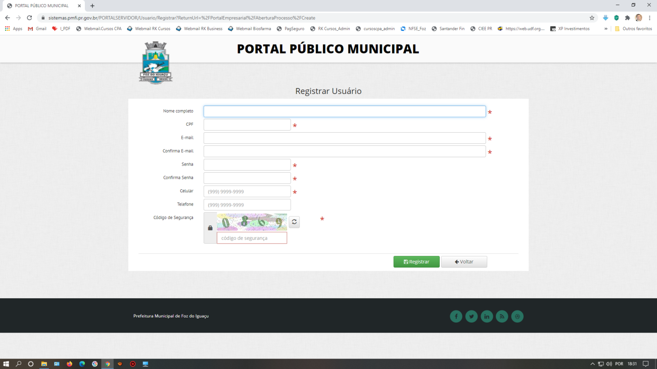
MODELO DE PROTOCOLO DE DOCUMENTOS
Fonte: https://www5.pmfi.pr.gov.br/servicos/,

Slide 33
PROTOCOLO DE DOCUMENTOS
Existem documentos com data de retorno, neste caso é preciso estar atento para que não se perca a data de devolução. Algumas informações precisam ser anotadas ou verificadas, sendo elas:
Data de recebimento e devolução;
Data de pagamento e valor, quando forem duplicatas;
Órgão que enviou o documento;
Tipo do documento;
Se necessário horário que recebeu; entre outros.
O cuidado com a documentação é essencial, uma vez que podem ser extraviados documentos importantes.

Slide 34
CADASTRO DE CLIENTES
Todas as bases de relacionamento estão sustentadas por cadastros bem completos, pois é possível comunicar promoções e/ou ofertas de produtos e lançamentos, além de poder melhorar suas vendas e também no auxilio do setor de cobranças.

Slide 35
CADASTRO DE CLIENTES
Os dados mais comuns solicitados nos cadastros são:
Nome completo;
Endereço de e-mail;
Telefone;
Endereço completo;
Data de nascimento;
Sexo;
CPF;
R.G. (carteira de identidade) oficial;
Local de nascimento;
Estado civil (e nome completo de cônjuge, se houver);
Profissão;
Renda mensal;
Referências bancárias e comerciais.

Slide 36
CADASTRO DE FORNECEDORES
O cadastro de pessoa jurídica acontece normalmente em duas hipóteses, uma quando sua empresa atende outras empresas, onde seus clientes são empresas, ou quando estas empresas fornecem para sua empresa, sua empresa é cliente dessas empresas.
Este cadastro serve da mesma forma que o cadastro de pessoa física, melhorar o relacionamento entre as empresas e consequentemente controle sobre créditos concedidos.

Slide 37
CADASTRO DE FORNECEDORES
Os dados mais solicitados nos cadastros empresariais:
CNPJ, ou número do Cadastro Nacional de Pessoa Jurídica, assim como o C.P.F. da pessoa física, o registro da empresa é um documento básico, para identificação de empresas mostrando a formalização do negócio;
Endereço completo;
Telefones;
Endereço de e-mail;
Capital Social;
Documentos dos sócios;
Cópia do Contrato Social e alterações;
Dados Bancários;
Empresas de referência

Slide 38
ARQUIVAMENTO
De acordo com, Egrafontes e Rodrigues (2013), os arquivos da atualidade, estão cada vez mais sustentados por Softwares de controle de documentação, que com muita eficiência organizam os arquivos empresariais.
Todos os meses as empresas produzem vários documentos que necessitam de arquivamento, antes estes eram arquivados em caixas, com a mudança tecnológica os documentos ficam arquivados em pen drive, HD’s externos, na chamada nuvem de dados, tudo de forma digital, sem a produção de arquivos físicos em papel, além de permitir a rastreabilidade destes documentos de forma ágil.

Slide 39
ARQUIVAMENTO
Orientação básica
Pastas e gavetas, identificadas;
Adesivos coloridos para marcar papéis especiais;
Criar capa e índice, e até mesmo criar um apostilamento de documentos;
Se forem documentos com informações sigilosas, procurar arquivos mais seguros como salas restritas, armários e/ou cofres, acesso limitado pela administração da empresa;
Podem ser classificados como documentos correntes, temporários e/ou permanentes.

Slide 40
PROPOSTAS COMERCIAIS
Proposta é uma condição que alguém apresenta a outra pessoa, ou pessoas, para se chegar a um acordo, normalmente nas empresas as propostas são entregues quando há o interesse de se fechar um negócio.
Quem normalmente faz a proposta é o profissional do departamento comercial encarregado de fazer contato com possíveis compradores para os produtos ou serviços da empresa.
Em alguns casos a proposta tem prazo de validade para que determinada oferta não permaneça por muito tempo.

Slide 41
CONTRATOS
Contrato é uma formalização de posições ou acordo entre duas empresas ou pessoas, visando equilíbrio de interesses, sendo o instrumento contratual o pacto entre as partes envolvidas em um negócio ou acordo de forma jurídica, ou seja, pode ser discutido em um processo jurídico.
Tipos de Contrato
Contrato de prestação de serviços;
Contrato de compra de bens móveis ou imóveis;
Contrato de fornecimento de produtos.

Slide 42
PARTES DOS CONTRATOS
Objeto do Contrato – é o objetivo do contrato, por que ele está sendo realizado;
Obrigações do Contratante – são as obrigações de quem está contratando o serviço ou adquirindo um bem;
Obrigações do Contratado – são as obrigações de quem está sendo contratado, pelo que está se responsabilizando;
Condições de Pagamento – quais são as condições impostas pelo acordo, que deverão ser cumpridas, como será feito o pagamento e em que prazo, incluindo pena por atraso;

Slide 43
PARTES DOS CONTRATOS
Cláusulas Penais – determinação de penalidade caso os termos do contrato não forem respeitados;
Cláusulas Rescisórias – como será desfeito o contrato, ou como ocorrerá o distrato;
Condições Gerais – as condições colocadas por ambas as partes, informações pertinentes ao trato do contrato;
Foro – em caso de questionamento por alguma das partes, local onde será efetuado o processo de discussão, ou abertura de processo jurídico.

Slide 44
SERVIÇOS EXTERNOS OFFICE BOY E MOTOBOY
“Office-boy” é um termo em inglês que significa “garoto do escritório”, no Brasil comumente chamado de “contínuo”, é aquele responsável por tarefas rotineiras como distribuição de correspondências, distribuição de malotes, transporte de documentos e objetos e de serviços externos, compra de insumos de pequeno porte, idas ao banco (antigamente muito utilizado), ir a repartições públicas e etc.,
Também pode atuar como assistente de secretariado, executando rotinas de transmissão de mensagens escritas ou orais para outros funcionários.

Slide 45
SERVIÇOS EXTERNOS OFFICE BOY E MOTOBOY
Na atualidade este serviço sofreu mudanças, devido ao avanço tecnológico, muitas empresas executam este serviço de forma online, não necessitando do respectivo funcionário;
Outras empresas utilizam este funcionário de forma diferenciada, normalmente para serviços que exigem certa rapidez de locomoção nas grandes cidades, eles são condutores de motocicletas, ou até mesmo bicicletas, devido a isso o termo foi modificado para “moto boy”, podendo ser funcionário orgânico da empresa ou serviço terceirizado.

Slide 46
QUALIFICAÇÃO DE OFFICEBOY E MOTOBOY
Dinamismo;
Atenção;
Organização;
Paciência;
Disposição;
Proatividade;
Educação;
Autocontrole;
Habilitação para dirigir motocicletas e veículos.

Slide 47
PRODUTIVIDAEDE NO ESCRITÓRIO
O “office-boy” assegura a fluidez das rotinas internas de um escritório ou departamento, mantendo o fluxo correto de materiais e de trabalho. Todos os departamentos recebem o material que precisam, na hora que precisam, assegurando o fluxo correto de trabalho e gerando vantagem no ganho de tempo da equipe, pois estarão focados na atividade chave de suas funções.

Slide 48
AMBIENTE ORGANIZACIONAL
Definição das Organizações - Organização é a atuação contínua de uma coletividade em prol de um objetivo comum, sendo organizadas em sistemas normativos, de controle e autoridade, além de possuir sistemas de comunicação e coordenação de procedimentos, acarretando consequências das suas atividades para os indivíduos, e para a sociedade.

Slide 49
AMBIENTE ORGANIZACIONAL
Organizações e os Indivíduos - As organizações são os agrupamentos de indivíduos, os quais são doutrinados a exercer atividades com base nas exigências para a consecução de um objetivo comum, inicialmente através de uma relação de troca e posteriormente apenas na referencia no processo de interação das atividades, quase sempre o grau de interação está relacionado ao cargo ocupado.

Slide 50
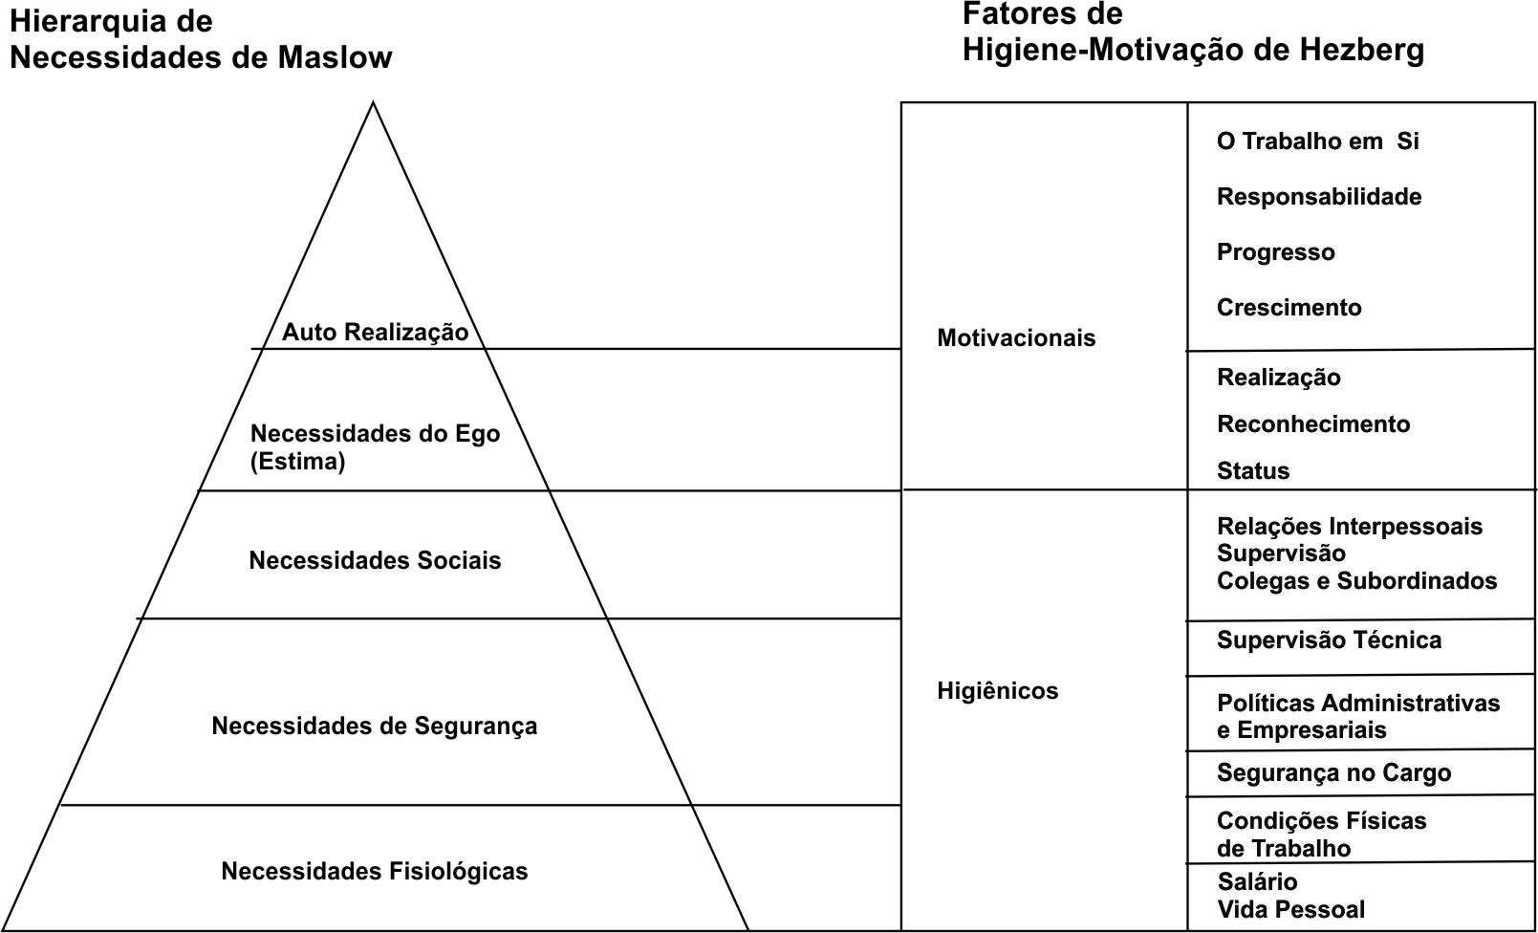
HIERARQUIA DAS NECESSIDADES DE MASLOW
Fonte: Adaptado pelo autor.

Slide 51
AMBIENTE ORGANIZACIONAL
O ambiente organizacional refere-se ao conjunto de forças, tendência e instituições, tanto externas como internas à organização, que têm o potencial para influenciar o desempenho organizacional.
O ambiente externo é o contexto ou meio em que as organizações estão inseridas, sendo constituído por elementos que influencias externamente aos limites da organização.
O ambiente interno é composto pelos elementos de dentro da organização, como os recursos, trabalhadores, administradores, cultura organizacional, a tecnologia utilizada, estrutura organizacional, instalações físicas, etc.

Slide 52
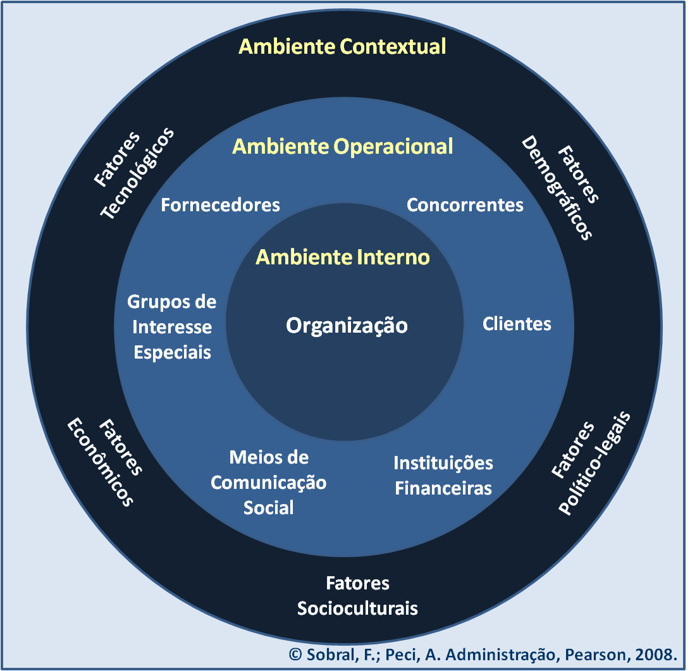
AMBIENTE ORGANIZACIONAL

Slide 53
ESTRUTURA DAS ORGANIZAÇÕES
Estrutura Formal - Representada pelo organograma da empresa e seus aspectos básicos são apresentados no sistema de responsabilidade, sistema de autoridade, sistema de comunicação, níveis de influência e abrangência da estrutura organizacional, etc.
Estrutura Informal - Apesar de a estrutura informal ser considerada, algumas vezes, como uma força negativa ao trabalho, nem sempre isso ocorre, se seus interesses forem integrados com os da empresa então trabalhará pelos objetivos da empresa e não contra eles.

Slide 54
ESTRUTURA DAS ORGANIZAÇÕES
ESTRUTURA FORMAL | ESTRUTURA INFORMAL
Ênfase nas posições do quadro funcional em termos de autoridades e responsabilidades; Controle; Normas, regulamentos; Cargos podem ser extintos ou sofrer mudanças; Autoridade: vem dos superiores; Estrutura Estável. | Ênfase nas pessoas e em suas relações; Ausência ou pouco controle; Muitas Resistências; Não pode ser extinta Autoridade: vem de quem é objeto de Controle (liderança); Estrutura Instável.

Slide 55
FATORES A AVALIAR NAS ORGANIZAÇÕES
A estrutura de acordo com suas estratégias e objetivos;
O agrupamento e ordem das atividades e dos recursos empresariais;
As funções básicas da organização;
As tarefas, rotinas e procedimentos administrativos;
A organização dos cargos e funções, bem como suas responsabilidades;
O processamento de informações e recursos;
A forma de medir o desempenho de acordo com os objetivos;
Os fatores motivacionais para as atividades;
A estrutura formal adequada;
A influência da estrutura informal.

Slide 56
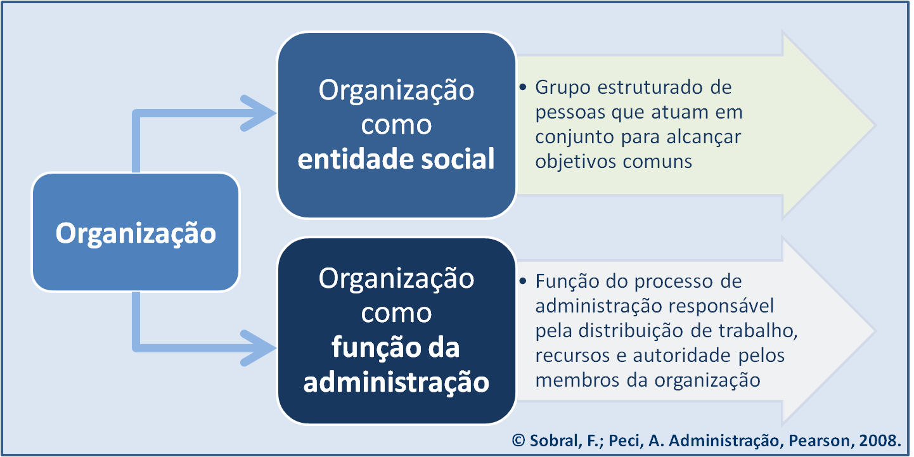
FUNDAMENTOS DA ORGANIZAÇÃO

Slide 57
RESPONSABILIDADE EMPRESARIAL
A primeira responsabilidade de um empreendedor na contextualização de sua organização é a constituição jurídica da empresa, podendo ser de diferentes formas e tamanhos, mas as sociedades empresariais podem ser classificadas por duas formas jurídicas básicas: O empresário e a sociedade empresária, onde a primeira é representada apenas por uma pessoa e a outra na forma de associação de duas ou mais pessoas.

Slide 58
RESPONSABILIDADE EMPRESARIAL
Definição da missão corporativa;
Estabelecimento de Unidades Estratégicas de Negócio, ou setores de atuação;
Alocação de Recursos para cada unidade designada;
Planejamento de sua estrutura.

Slide 59
AUTORIDADE
Autoridade na verdade é o poder de dirigir as pessoas e os recursos organizacionais na execução das tarefas para que os objetivos sejam alcançados, além de tomar decisões, em uma empresa, essa autoridade é fornecida com base na posição hierárquica desenvolvida pela empresa.

Slide 60
AUTORIDADE
O nível de centralização ou de descentralização de uma empresa refere-se ao nível da hierarquia em que são tomadas as decisões. O grau de centralização depende do tamanho da empresa, ambiente em que está inserida, e de suas características internas.
Já o grau de descentralização depende de como é efetuada a delegação da autoridade, isto é, de como a autoridade é transferida nos níveis hierárquicos da organização.

Slide 61
CENTRALIZAÇÃO X DESCENTRALIZAÇÃO
O nível de centralização ou de descentralização de uma empresa refere-se ao nível da hierarquia em que são tomadas as decisões. O grau de centralização depende do tamanho da empresa, ambiente em que está inserida, e de suas características internas.
Já o grau de descentralização depende de como é efetuada a delegação da autoridade, isto é, de como a autoridade é transferida nos níveis hierárquicos da organização.

Slide 62
FORMAS DE DESCENTRALIZAÇÃO
Existe uma confusão entre delegação e descentralização, mas são muito diferentes, descentralização existe em três formas, a descentralização por território ou geográfica, onde se divide um território de atuação, a descentralização por funcional, que é aquela onde se divide estruturas de serviço ou funções com base na capacidade técnica e a descentralização por colaboração, a qual funciona com base em colaboração entre departamentos ou setores para um objetivo fim.

Slide 63
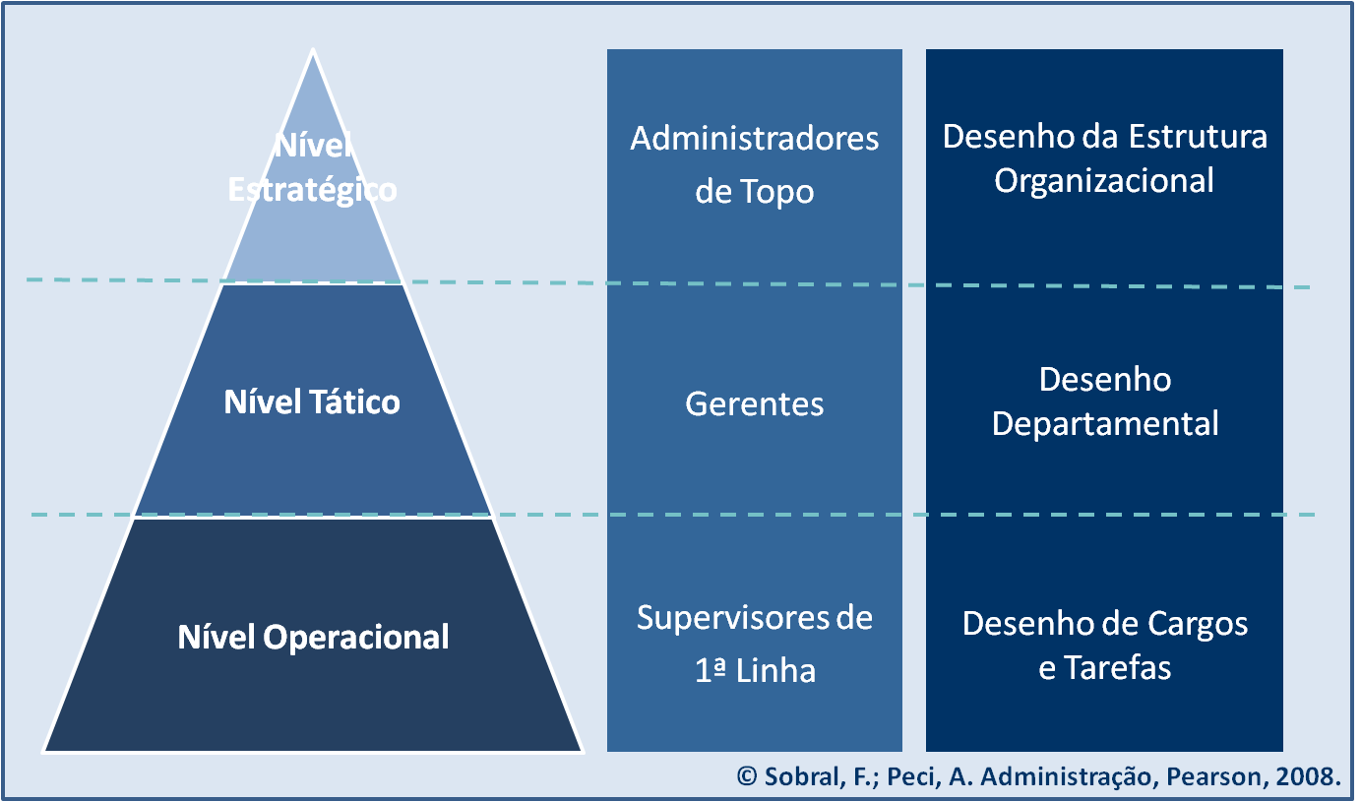
HIERARQUIA CORPORATIVA

Slide 64
COMUNICAÇÃO
A comunicação é a transferência de ideias e a consequente compreensão do que foi dito entre duas ou mais pessoas, e quando isso não acontece é a maior fonte de conflitos entre as pessoas

Slide 65
PROCESSO DE COMUNICAÇÃO
Fonte: Adaptado de Robbins, S.; Judge, T.; Sobral, F (2011).

Slide 66
PROCESSO DE COMUNICAÇÃO
No processo de comunicação organizacional existe a comunicação formal aquela em que são estabelecidos pela organização os canais oficiais, os quais transmitem as mensagens relacionadas às atividades de trabalho.
Como também existe a comunicação informal, que é aquela derivada da comunicação espontânea dos indivíduos em seu relacionamento diário.
O cuidado que se deve tomar é de que a comunicação informal não interfira na comunicação formal trazendo complicações e/ou problemas derivados de boatos ou informações falsas.

Slide 67
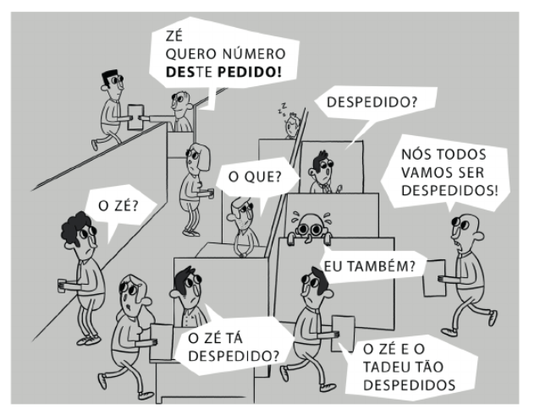
INFLUENCIA NA COMUNICAÇÃO
Fonte: A comunicação como fator de sucesso organizacional. Mara Braile, (2016 - pág. 53).

Slide 68
TIPOS DE COMUNICAÇÃO
Comunicação oral – aquela verbalizada entre os membros da organização;
Comunicação escrita – aquela efetuada por meio de memorandos, normas, procedimentos e ofícios;
Comunicação não verbal – aquela feita por gestos ou movimentos corporais ou faciais;
Comunicação eletrônica – aquela efetuada por disponíveis eletrônicos móveis, e-mails ou sms.

Slide 69
DILEMA DA ORGANIZAÇÃO – GESTÃO DE MUDANÇAS
Com o avanço crescente da tecnologia muitas empresas sofrem mudanças extremas e este processo traz constantes desconfortos, principalmente para melhorar seu desempenho, e consequentemente cria um ambiente de desequilíbrio e instabilidade e nesse caso a organização precisa lidar com estas mudanças.

Slide 70
NECESSIDADES DE MUDANÇAS
É necessário que haja mudanças no contexto organizacional para que se possa implementar inovações que impulsionem o desenvolvimento da organização, trazendo uma nova visão empresarial, mas para isso se deve considerar os fatores de:
Profundidade da mudança;
Velocidade da mudança;
Forma de implementação;
Capacidade da equipe em absorver a mudança;
Identificar as fontes de resistência à mudança;
Definir o volume de stress.

Slide 71
FATORES DO DILEMA ORGANIZACIONAL
Natureza da força de trabalho – de onde vêm os trabalhadores;
A tecnologia utilizada;
Qual o choque econômico advindo da mudança;
Os fatores competitivos;
As tendências sociais;
Politicas organizacionais.

Slide 72
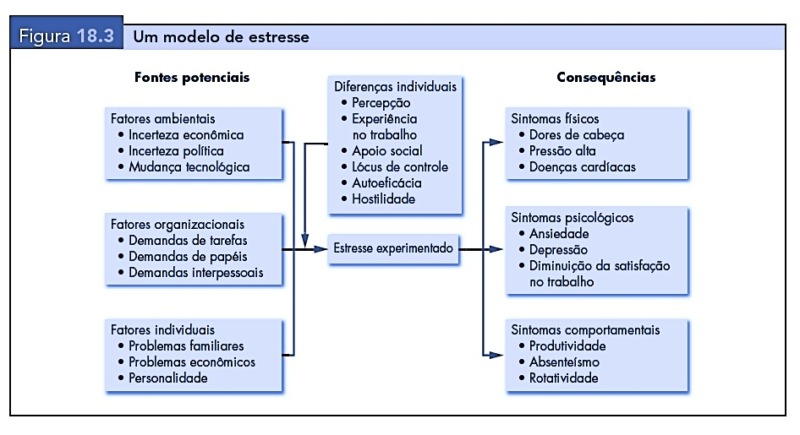
MODELO DE STRESS
Fonte: Robbins, S.; Judge, T.; Sobral, F (2011).

Slide 73
TOMADA DE DECISÕES FRENTE À MUDANÇA
A. Tomada de decisões:
Decisão Individual;
Decisão Organizacional.
B. Poder e política:
Poder Pessoal;
Poder Organizacional;
Poder Vertical;
Poder horizontal;
Influência Política.

Slide 74
CONTROLE
Segundo o dicionário, controle é fiscalizar, monitorar, verificação de algo ou de informações.
Nas empresas ou organizações o controle é efetuado com dois intuitos:
Monitorar as atividades, garantindo que elas sejam executadas como planejado, visando o atingimento de metas e objetivos;
Corrigir possíveis desvios de curso ou ação, não condizente com o que foi planejado.

Slide 75
CONTROLE
O controle pode ser efetuado em três níveis operacionais:
Preventivo – quando se antecipa aos problemas, verificando se normas, procedimentos e treinamentos estão alinhados, sendo seu foco os insumos;
Simultâneo – aquele que ocorre enquanto as atividades de processo estão sendo executadas, verificando os dados na medida em que estes ocorrem, sendo seu foco o processo;
Posterior – efetuado após a execução de uma ação ou atividade, sendo seu foco os resultados.

Slide 76
CONTROLE
Para um controle efetivo é necessário:
Excelente sistema de informações gerenciais – capaz de cobrir todas as atividades organizacionais;
Liderança e organização - os lideres da organização devem estar alinhados a uma visão comum da inovação, além da compreensão compartilhada dos objetivos empresariais;
Pessoas e Capacidades – a disciplina para criar capacidades e inovação;

Slide 77
CONTROLE
Para um controle efetivo é necessário:
Processos e ferramentas – ferramentas que permitam uma abordagem sistêmica, geração de ideias, e de canais de administração;
Medidas de desempenho – que sejam eficazes e realistas de acordo com a capacidade da organização de desenvolver seus processos.

